Slide 1

NodeJS và Docker trong phát triển ứng dụng phân tán
IT4883Q – Phát triển phần mềm phân tán
Giảng viên hướng dẫn: TS. Nguyễn Nhất Hải

Slide 2
Thành viên Nhóm 7
01
Vũ Hoàng Tuấn
MSSV 20175995 – GINP16
02
Nguyễn Đình Tiến
MSSV 20175992 – GINP 16
03
Nguyễn Tất Thành
MSSV 20175661 – GINP 16

Slide 3
Hệ phân tán
Chia sẻ tài nguyên
Tính trong suốt
Quản lý tài nguyên từ xa, tăng tính sẵn sàng và làm việc nhóm đồng thời giảm chi phí
Phục vụ như một hệ thống duy nhất, Đảm bảo cân bằng chi phí và chất lượng
Tính co dãn
Tính mở
Khả năng mở rộng, thích ứng cao theo thời gian và nhu cầu
Cung cấp các interface cho các bên phát triển và sử dụng được phép

Slide 4
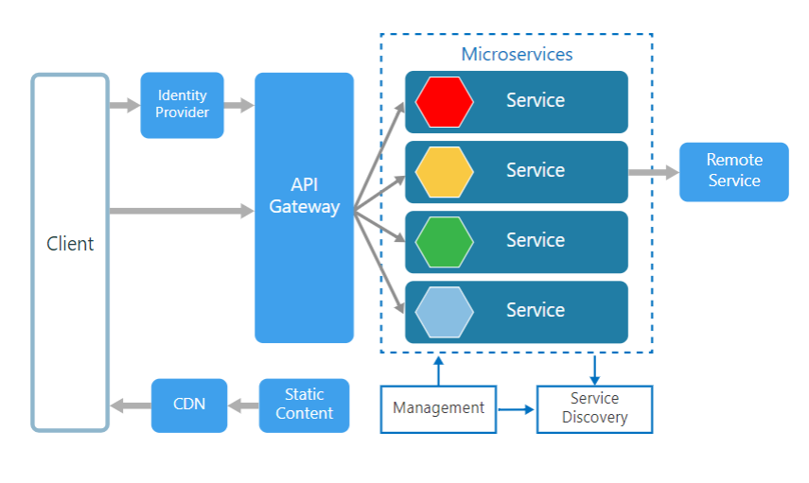
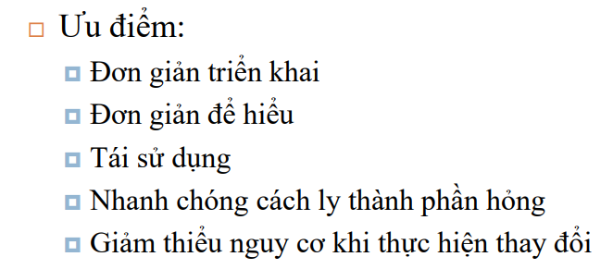
Kiểu kiến trúc
Độ phổ biến
Đang trở nên dễ phổ biến vì
Microservices
Chia hệ thống thành các services nhỏ để quản lý

Slide 5
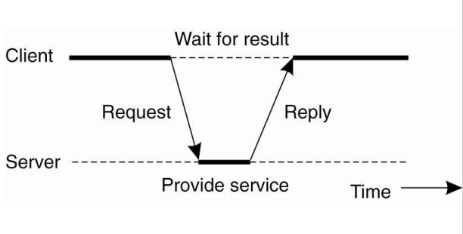
Kiến trúc
Tính chất
Tập trung (quyền hạn)
Bảo mật do quyền hạn tập trung cho một nhóm quản trị nhất định
Khả năng mở rộng tốt
Khả năng truy cập nhanh do tập trung vào một server xử lý
Dễ bị tắc nghẽn do tập trung quá vào một server
Kéo theo server giảm độ bền hoặc ổn định
Chi phí thường cao
Việc bảo trì ảnh hưởng tới client
Chia sẻ tài nguyên còn hạn chế, phải thông qua server
Client - Server
Chia vai trò sử dụng

Slide 6
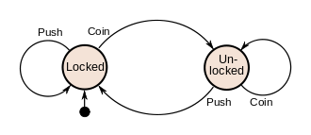
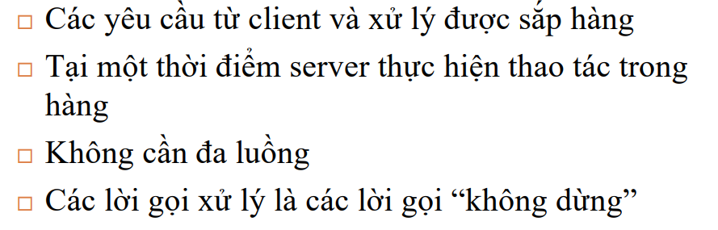
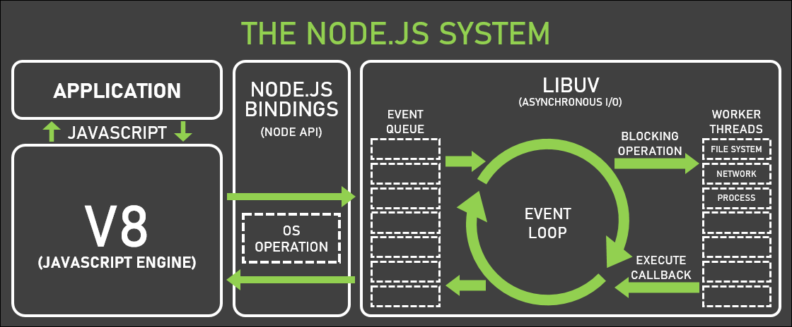
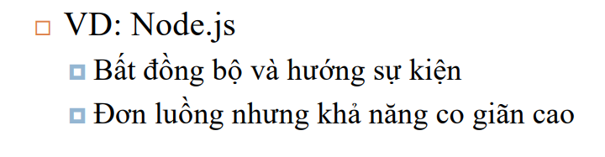
Quản lý luồng
Mô hình máy trạng thái hữu hạn

Slide 7
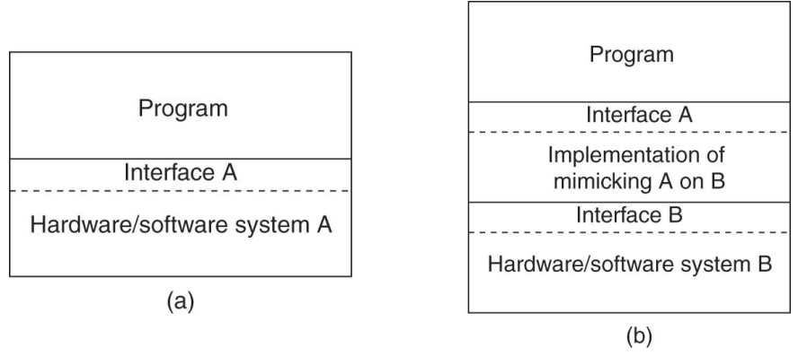
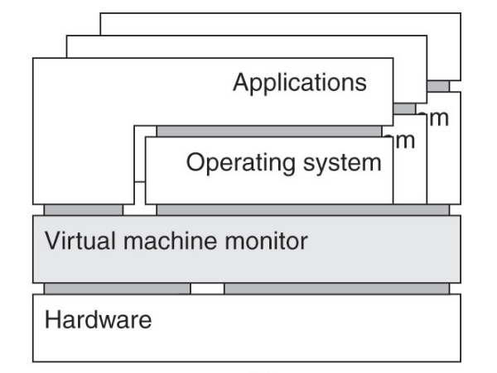
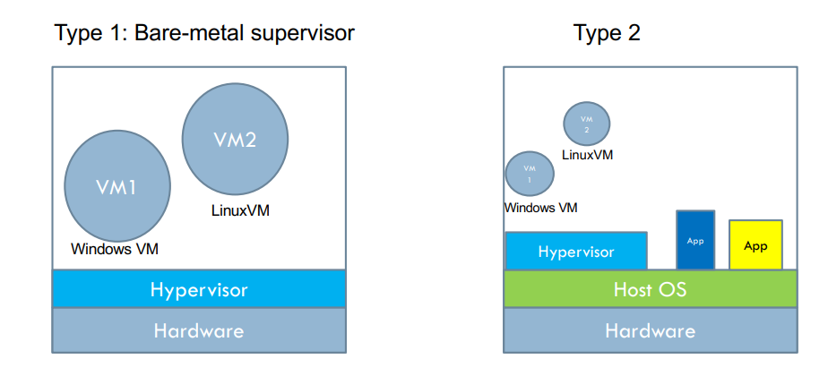
Công nghệ ảo hóa
Một cách dễ hiểu, ảo hóa là một thuật ngữ dùng để chỉ một phương pháp cô lập tài nguyên để tạo ra một phiên bản ảo của một cái gì đó như là máy ảo(VM), ổ đĩa ảo( virtual disk), mạng ảo( virtual network).

Slide 8
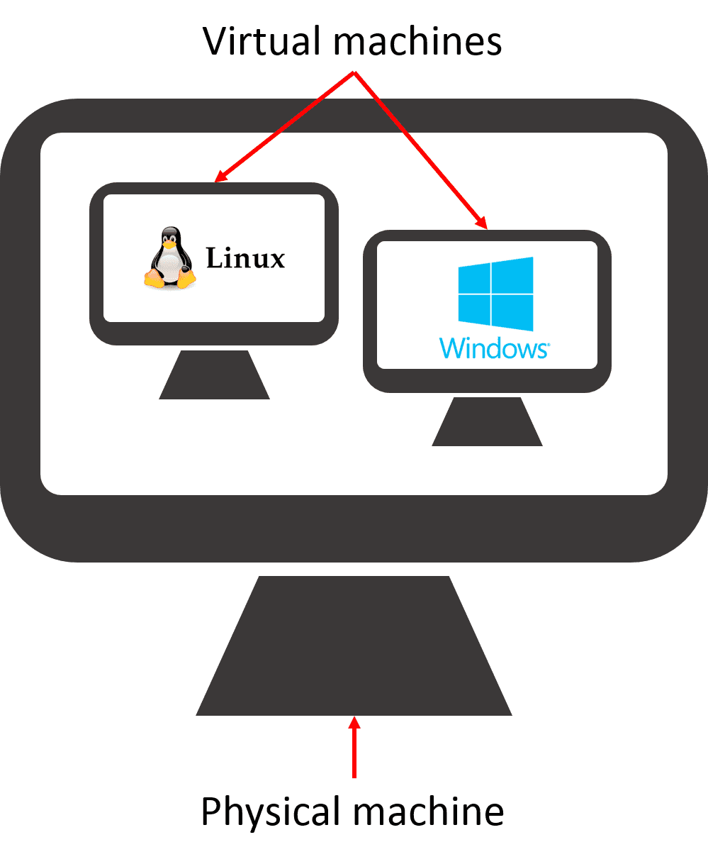


Docker
Ảo hóa
Chạy một tiến tính / hệ điều hành trên hệ điều hành / phần cứng khác
Docker
Đóng gói ứng dụng
Cung cấp môi trường phát triển
Mang môi trường container đi mọi nơi
Microservices
Chia nhỏ dịch vụ để quản lý, bảo trì, cung cấp

Slide 9


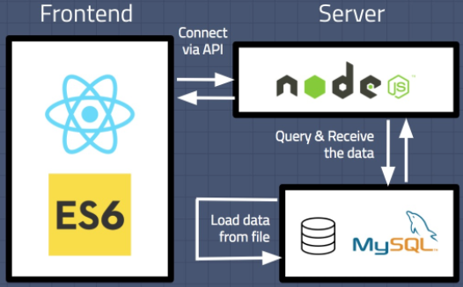
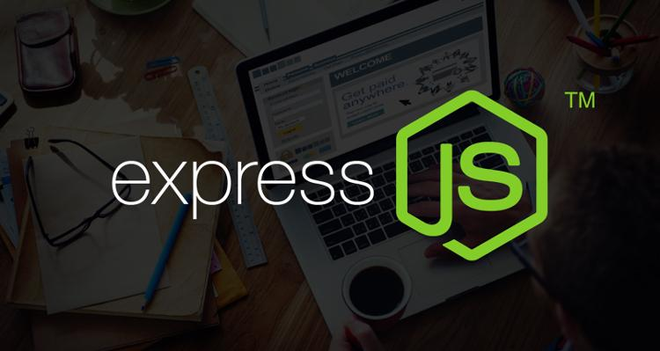


DEMO : Chat app
Notes:
Pttk: vì đây là ứng đụng demo cho nodejs trong hệ phân tán cũng như việc phân chia microservice, chúng ta thiết kế như sau:
Có 3 service chính
1 – client
2- server, server cũng có trả về 1 file static riêng
3 – thực chất nằm cùng server

Slide 10
THANK YOU
For watching

